Slide 1
Výšlap na malou Prašivou a spaní ve škole 6.A

Slide 2
20. 12. 2019 jsme se s „Bobánky „rozhodli, že se přidáme k panu učiteli Herecovi a jeho 8.D k výšlapu na malou Prašivou. Vlakem do Dobratic a poté po svých až nahoru. Obával jsem se, že někteří žáci se budou v kopečcích trochu trápit, ale opak byl pravdou a porvali se s tímto nelehkým úkolem všichni statečně. Strach jsem měl o pana učitele Jana Herece, který vzhledem ke svému již pokročilému věku mohl v kopcích na žáky ztrácet, ale i on zvládl výšlap bez ztráty květinky. Děkujeme rovněž paní kolegyňce Káji Mičulkové za doprovod.

Slide 3
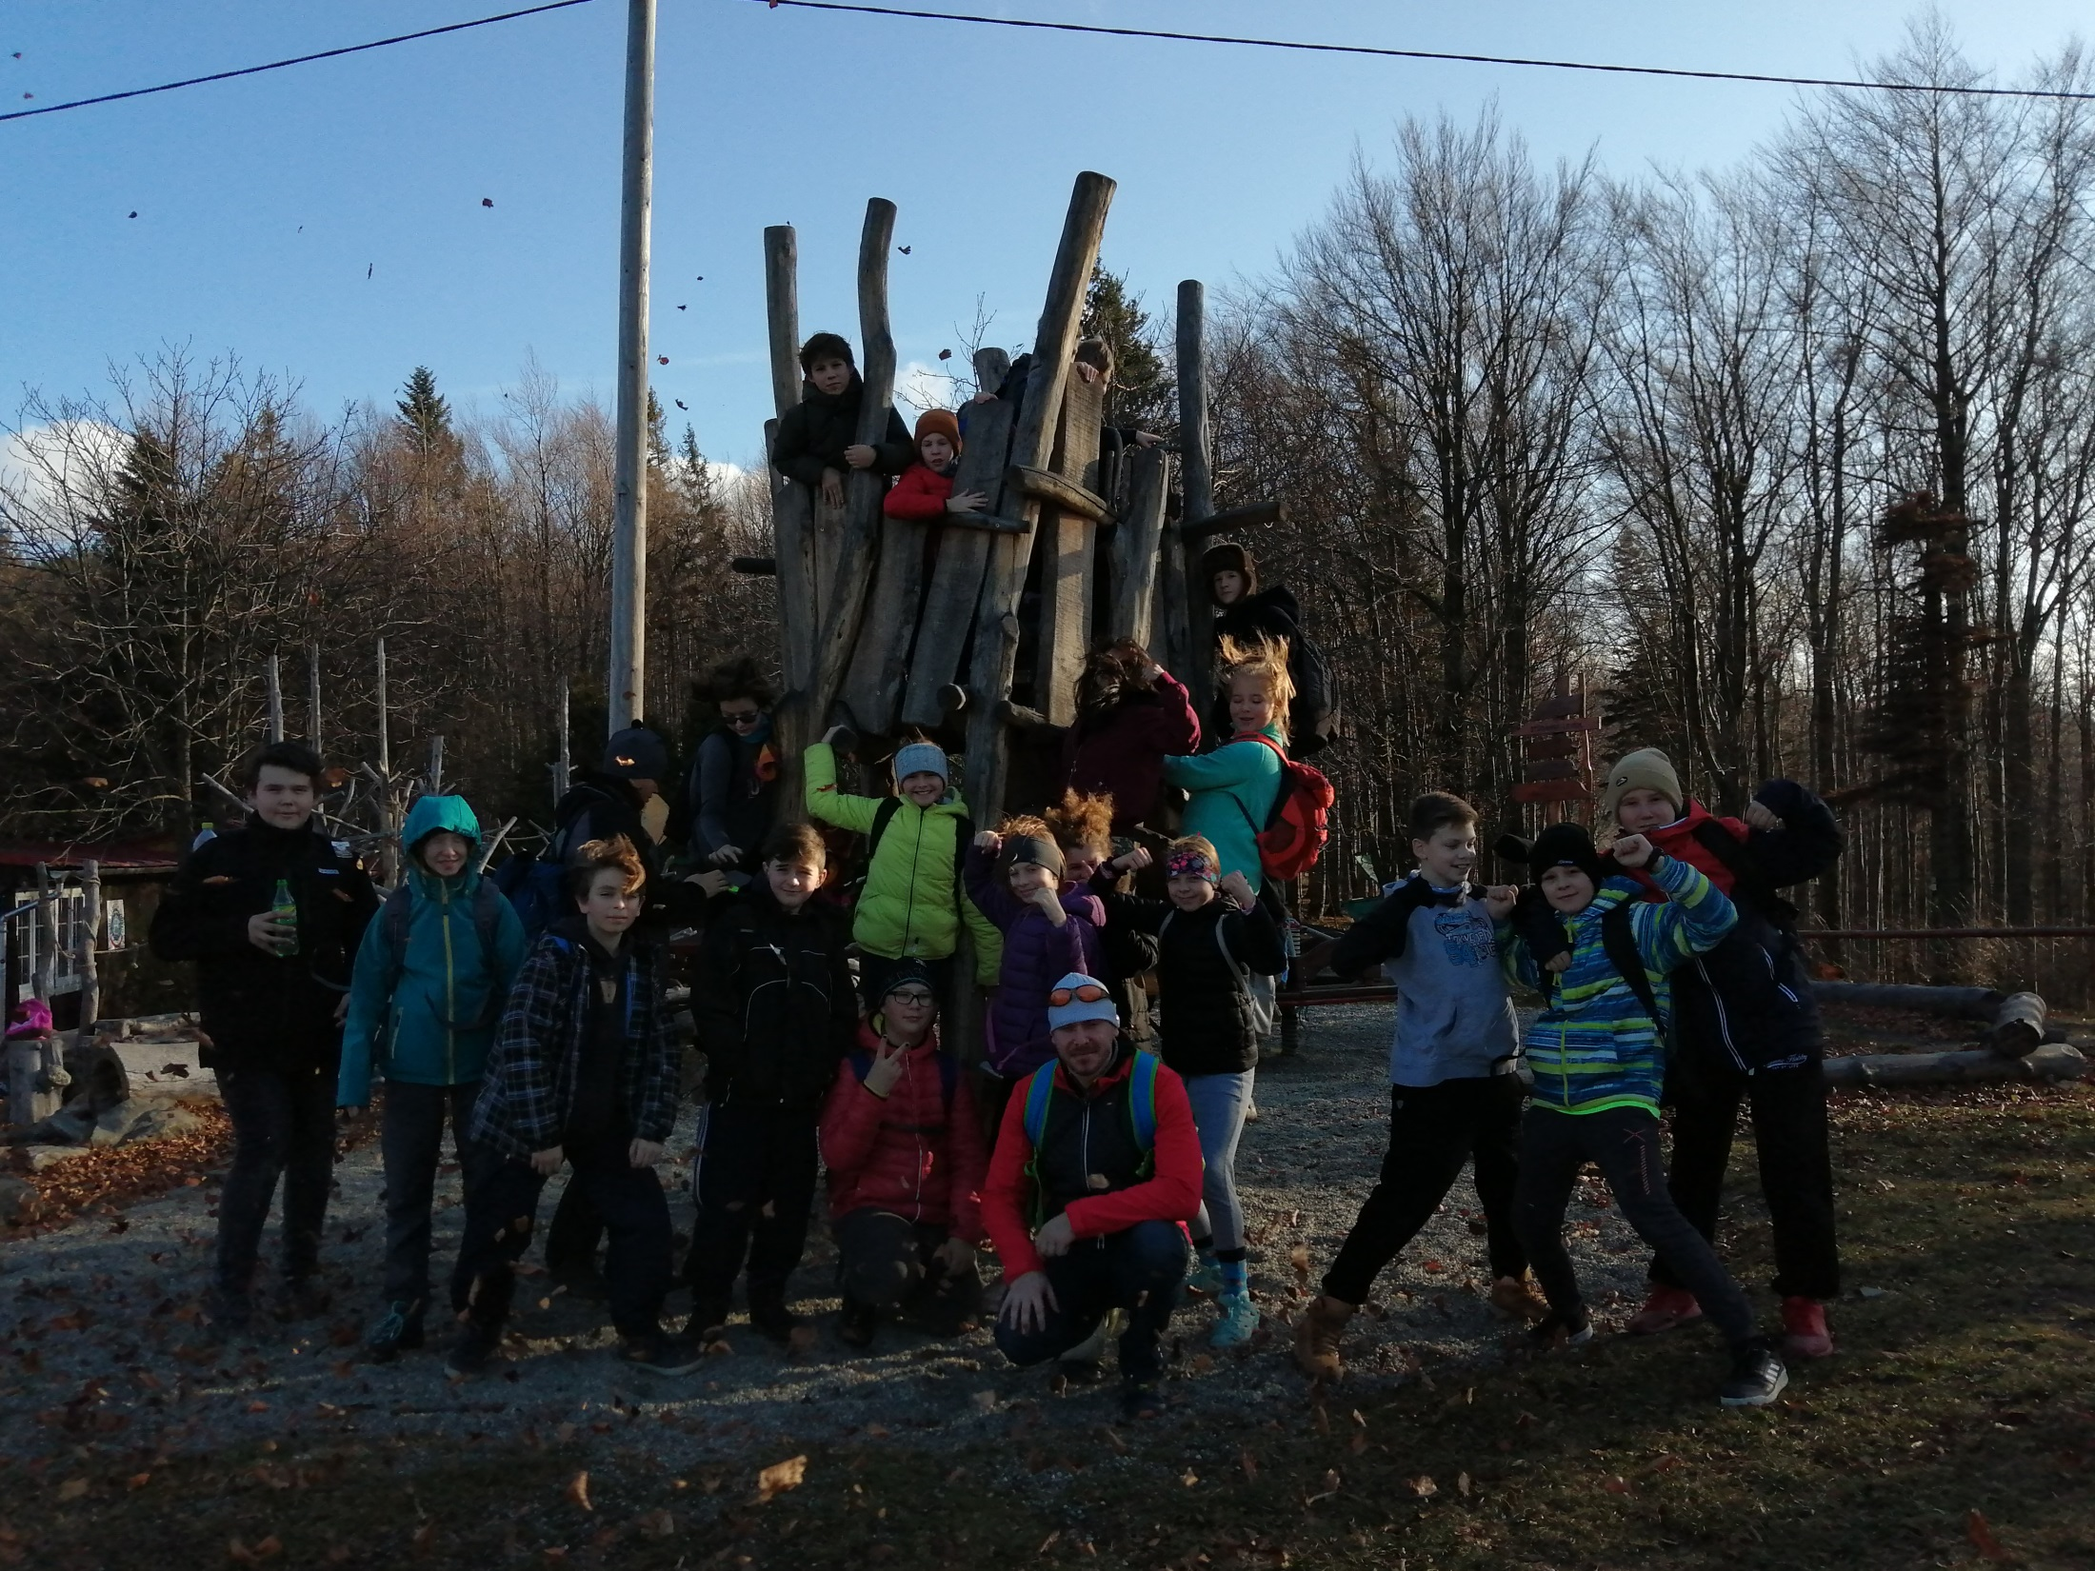

Slide 4
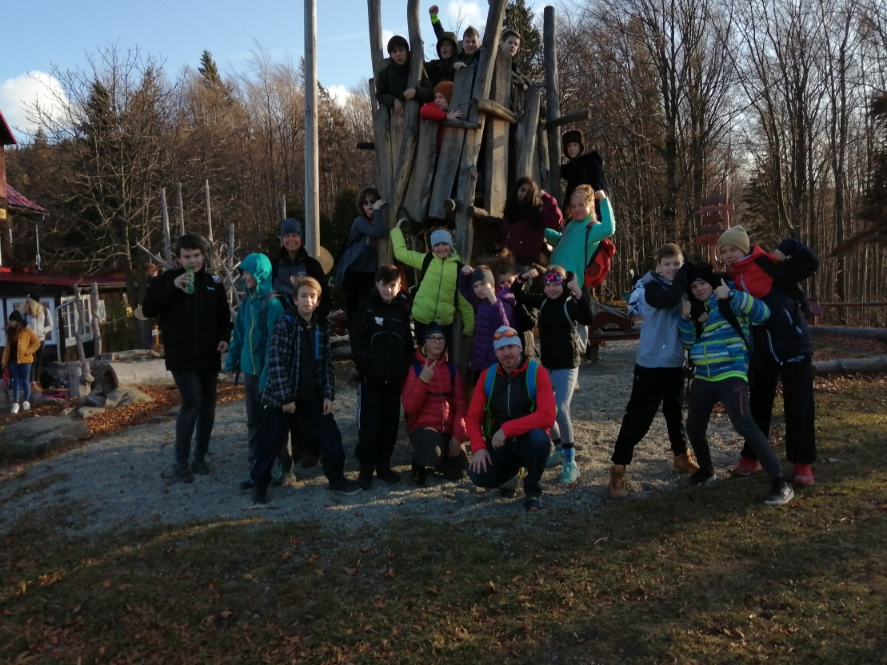
6.A 20. 12. 2019

Slide 5
V pátek odpoledne byl sraz u naší školy a vypukla akce „spaní.“ Spacáky, karimatky, řízečky, grilovaná kuřátka, čokoládové buchtičky, super pitíčko, tělocvična, film, přírodopisná učebna, počítačovka, prohlídka protiatomového krytu školy………..Super akce, doufám, že ne poslední – ale to nezáleží na mně. Děkuji kolegům – Janu Herecovi, Davidu Vaškovi, Martinu Macháčovi, Pepíčku Chalupkovi za pomoc při organizaci a dozoru nad dětičkami. Paní kuchařky jsou nejúžasnější, protože jejich mňamky byly nepřekonatelné – děkujeme moc holky.

Slide 6
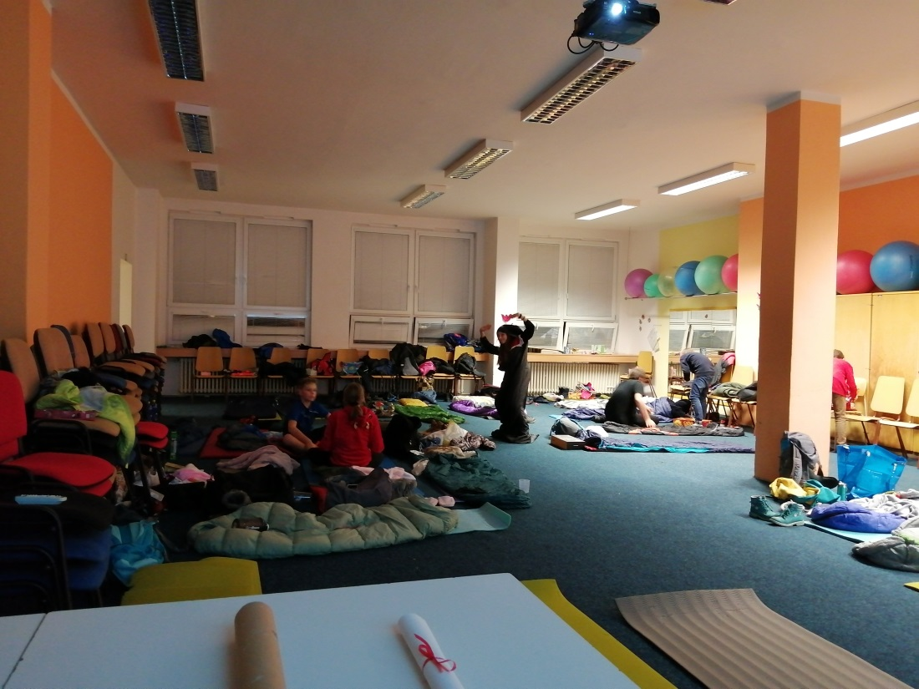
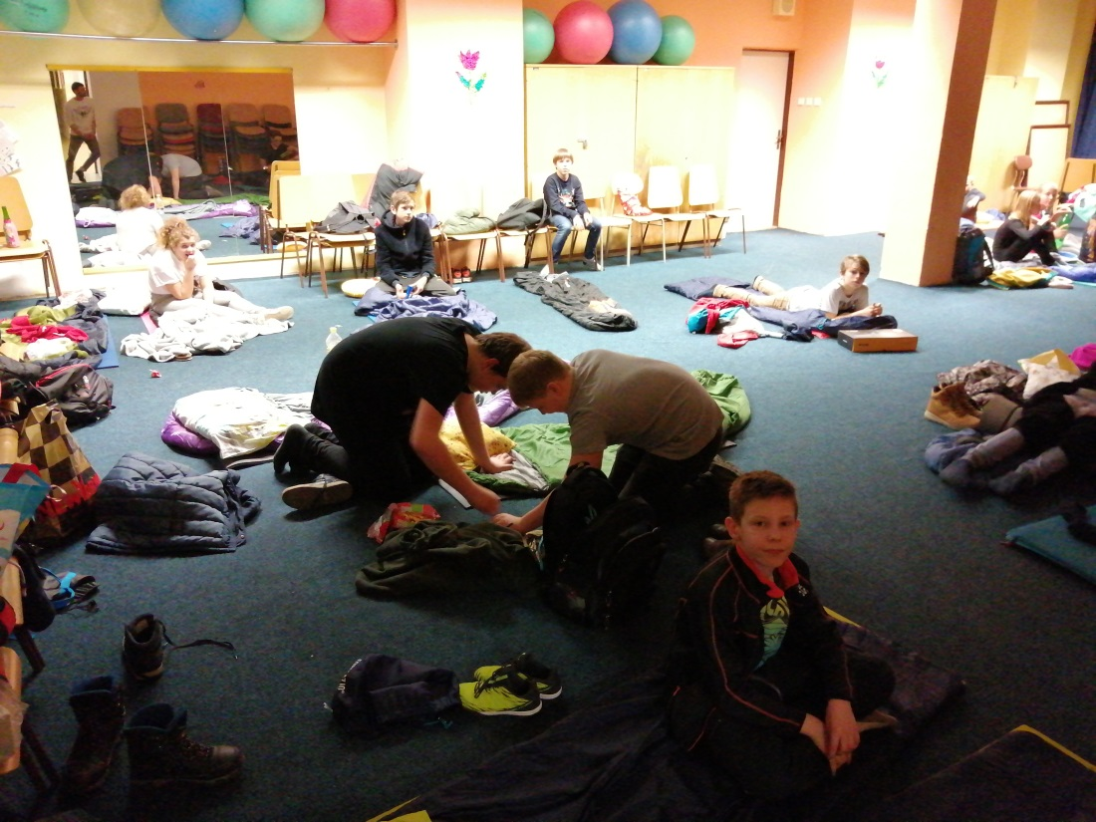
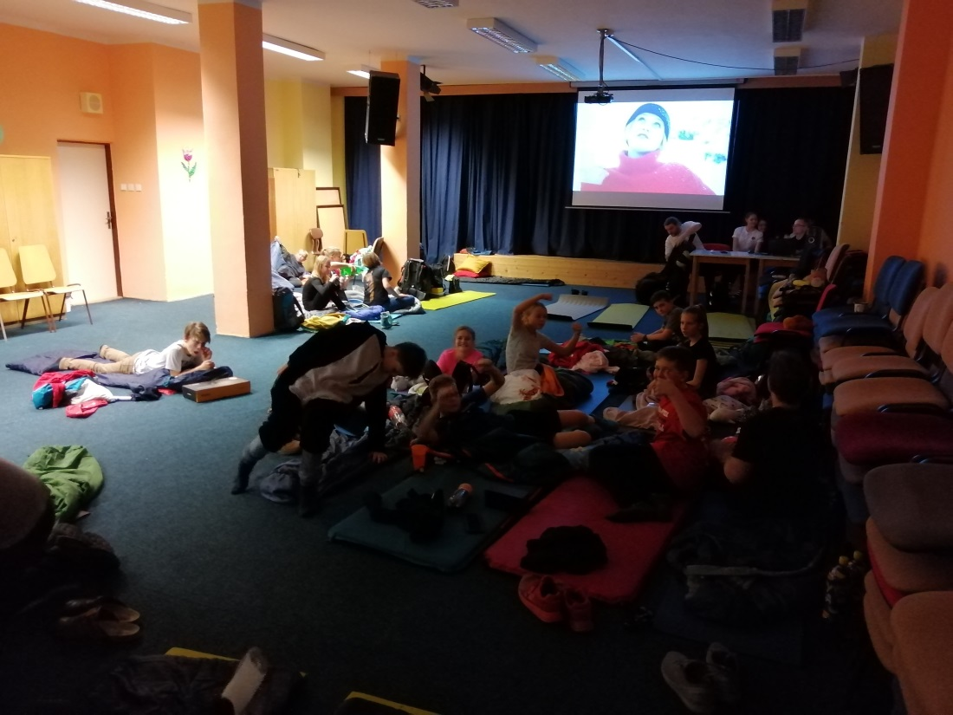
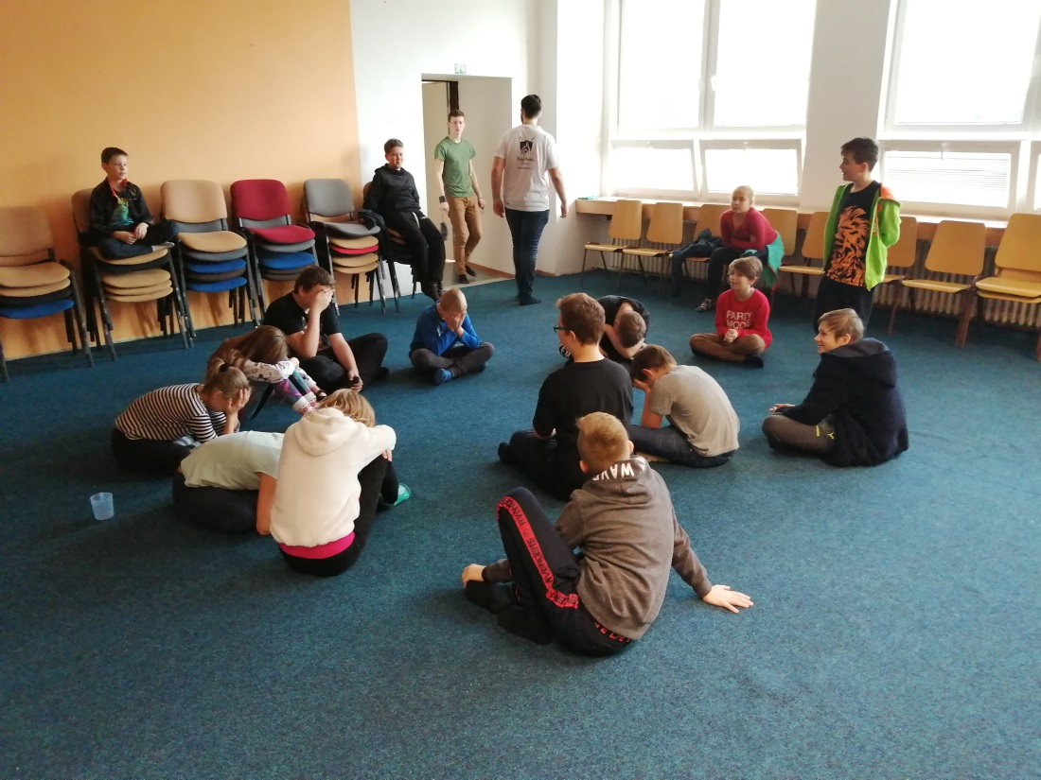

Slide 7
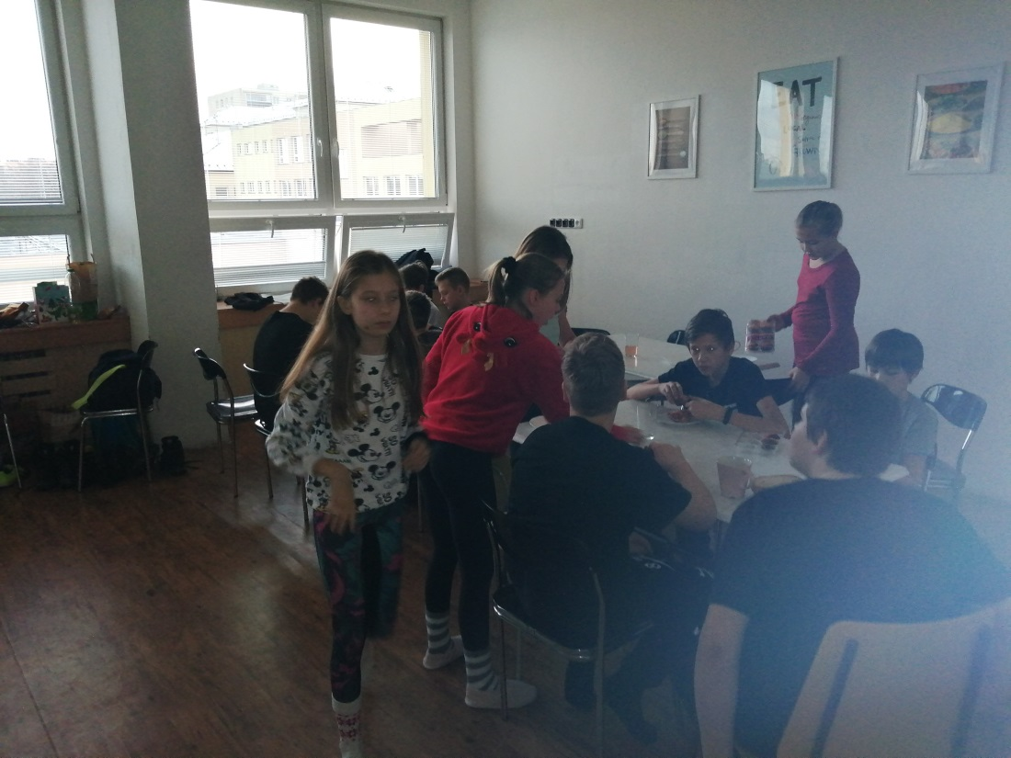
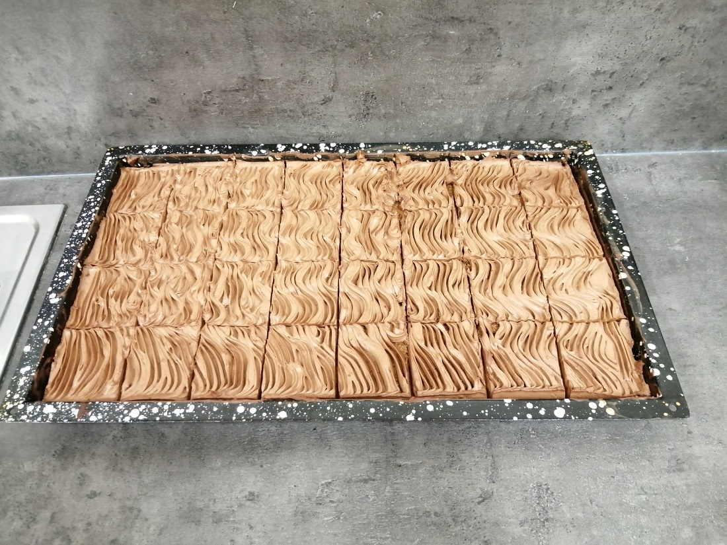
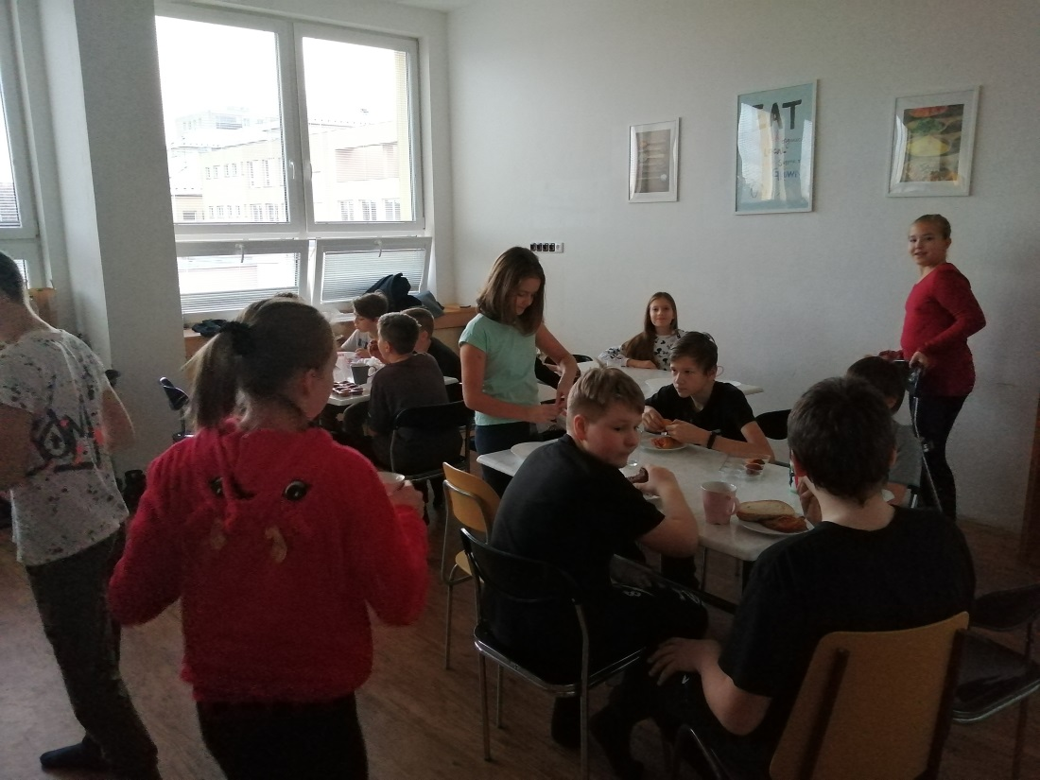
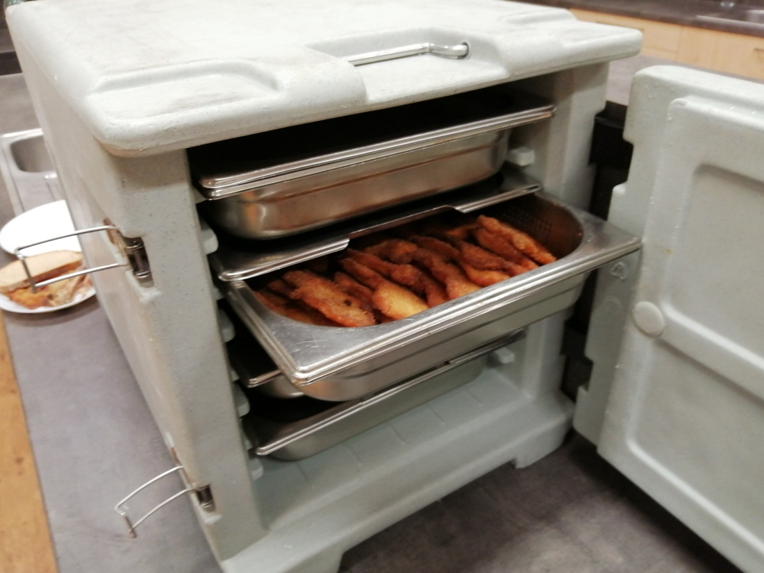

Slide 8
